Slide 1

Tests d’hypothèses sur deux moyennes indépendantes Cas 2: Les variances sont différentes.
Dans ce cas on doit baser notre test sur la variable:
$$T_{γ}=\frac{\left(\overline{X}−\overline{Y}\right)−(μ_{1}−μ_{2})}{\sqrt{\frac{s_{1}^{2}}{n}+\frac{s_{2}^{2}}{m}}}$$
Avec le nombre de degré de liberté est égal à :
$$γ=\frac{{(\frac{s_{1}^{2}}{n}+\frac{s_{2}^{2}}{m})}^{2}}{\frac{{(\frac{s_{1}^{2}}{n})}^{2}}{n−1}+\frac{{(\frac{s_{2}^{2}}{m})}^{2}}{m−1}}$$
On arrondit ce degré de liberté à l’entier immédiatement inférieur.
Cette méthode s’appelle méthode de Welsh

Slide 2
Par défaut le logiciel R suppose que les variances des deux variables ne sont pas égales et utilise systématiquement la méthode Welsh.
Exemple: On veut savoir s’il y a une différences entre les prix moyens (en $) des caméras achetées sur 2 sites internet différents. On a donc sélectionné un échantillon aléatoire de caméras de chacun de ces sites et on a obtenu les données suivantes :
Site1 | 275 | 260 | 300 | 300 | 255 | 275 | 290 | 300
Site2 | 260 | 250 | 175 | 130 | 200 | 225 | 240
Réponse:
On veut tester $H_{0} :μ_{1}=μ_{2 }contre H_{1}: μ_{1}≠μ_{2}$ avec un seuil de signification de 1%.

Slide 3
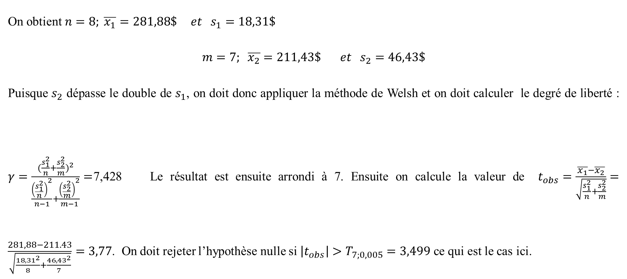
Méthode 1: L’usage des zones de rejet.
On obtient $n=8; \overline{x_{1}}=281,88\$ et s_{1}=18,31\$$
$$m=7; \overline{x_{2}}=211,43\$ et s_{2}=46,43\$$$
Puisque $s_{2}$ dépasse le double de $s_{1}$, on doit donc appliquer la méthode de Welsh et on doit calculer le degré de liberté : $γ=\frac{{(\frac{s_{1}^{2}}{n}+\frac{s_{2}^{2}}{m})}^{2}}{\frac{{\left(\frac{s_{1}^{2}}{n}\right)}^{2}}{n−1}+\frac{{\left(\frac{s_{2}^{2}}{m}\right)}^{2}}{m−1}}=$7,428 Le résultat est ensuite arrondi à 7. Ensuite on calcule la valeur de $t_{obs}=\frac{\overline{x_{1}}−\overline{x_{2}}}{\sqrt{\frac{s_{1}^{2}}{n}+\frac{s_{2}^{2}}{m}}}=\frac{281,88−211.43}{\sqrt{\frac{{18,31}^{2}}{8}+\frac{{46,43}^{2}}{7}}}=3,77$. On doit rejeter l’hypothèse nulle si $\left|t_{obs}\right|>T_{7;0,005}=3,499$ ce qui est le cas ici.

Slide 4
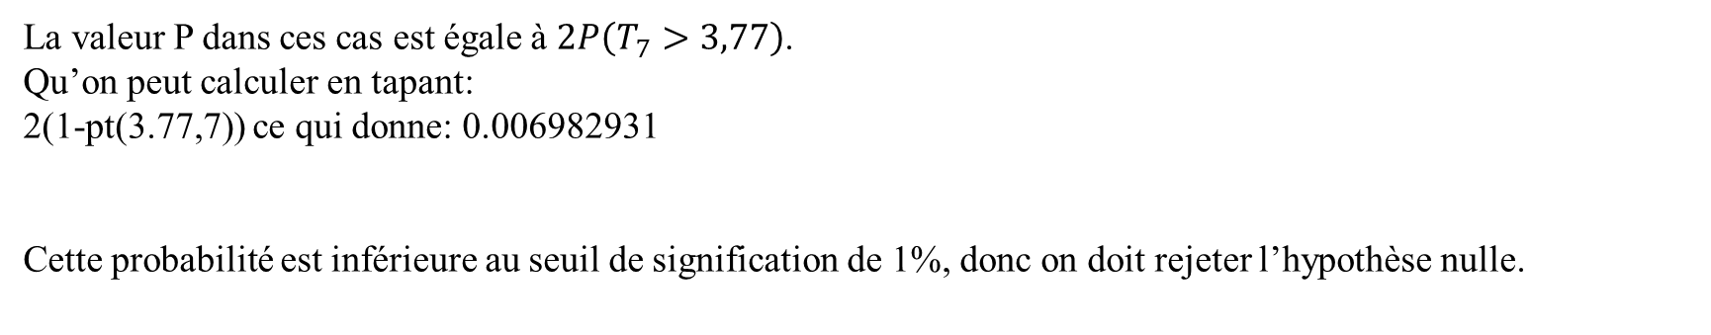
Méthode 2: L’utilisation de la valeur-P
La valeur P dans ces cas est égale à $2P\left(T_{7}>3,77\right)$.
Qu’on peut calculer en tapant:
2(1-pt(3.77,7)) ce qui donne: 0.006982931
Cette probabilité est inférieure au seuil de signification de 1%, donc on doit rejeter l’hypothèse nulle.

Slide 5
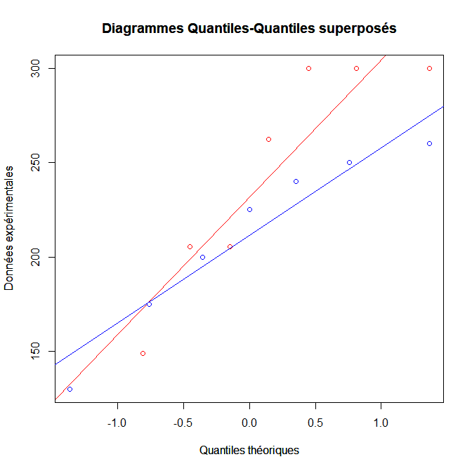
Méthode 3: L’utilisation de R.
On met les deux ensembles de données dans 2 vecteurs nommés x et y.
On va utiliser des graphiques quantiles-quantiles superposés, pour bien se rendre compte que les variances des deux variables ne peuvent pas être supposées égales.
On obtient :

Slide 6
Suite):Les points s’alignent le long des lignes obliques, ce qui prouvent la normalité des deux échantillons. Mais les droites ne sont pas parallèles, ce qui prouve que les variances ne sont pas égales (car les pentes de ces droites sont estimées par les variances échantillonnales).
2. Pour réaliser le test d’hypothèses, on tape :
t.test(x,y,conf.lev=0.99)
On obtient une valeur P qui est égale à 0,6% inférieure au seuil de signification de 1%. On doit donc rejeter l’hypothèse nulle et conclure que les prix moyens d’achats des caméras dans les 2 sites sont significativement différents
Remarque: Le logiciel R fournit aussi un intervalle de confiance pour la différence des moyennes.

Slide 7
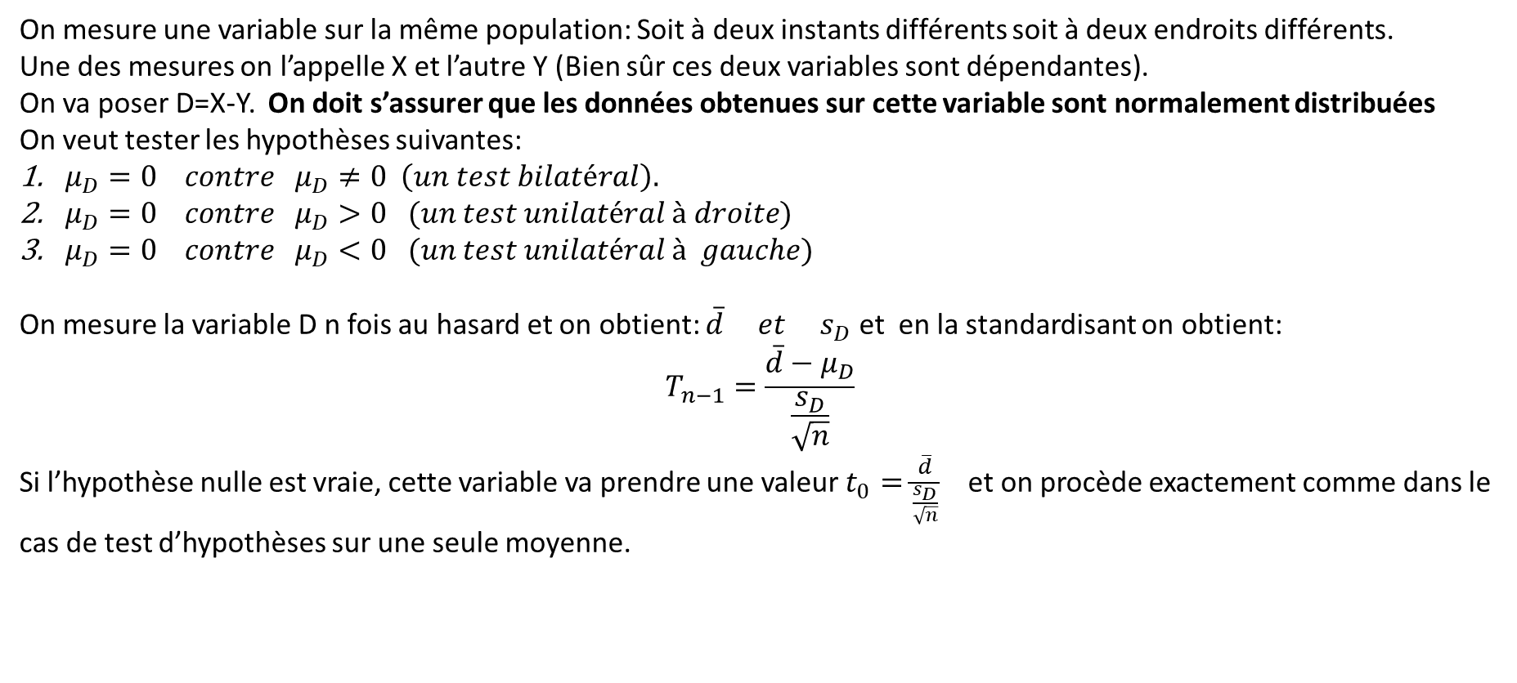
Tests d’hypothèses sur deux moyennes dépendantes
On mesure une variable sur la même population: Soit à deux instants différents soit à deux endroits différents.
Une des mesures on l’appelle X et l’autre Y (Bien sûr ces deux variables sont dépendantes).
On va poser D=X-Y. On doit s’assurer que les données obtenues sur cette variable sont normalement distribuées
On veut tester les hypothèses suivantes:
$μ_{D}=0 contre μ_{D}≠0 \left(un test bilatéral\right).$
$μ_{D}=0 contre μ_{D}>0 (un test unilatéral à droite)$
$μ_{D}=0 contre μ_{D}<0 (un test unilatéral à gauche)$
On mesure la variable D n fois au hasard et on obtient: $\overline{d} et s_{D}$ et en la standardisant on obtient:
$$T_{n−1}=\frac{\overline{d}−μ_{D}}{\frac{s_{D}}{\sqrt{n}}}$$
Si l’hypothèse nulle est vraie, cette variable va prendre une valeur $t_{0}=\frac{\overline{d}}{\frac{s_{D}}{\sqrt{n}}}$ et on procède exactement comme dans le cas de test d’hypothèses sur une seule moyenne.

Slide 8
Exemple 1: des adultes de sexe masculin âgés de 35 ans à 50 ans ont participé à une étude pour évaluer l’effet de l’exercice physique sur le taux de cholestérol. Ce taux a été mesuré sur chaque sujet avant et après un programme d’exercice aérobique. Peut-on dire que le programme a été efficace pour réduire le taux moyen de cholestérol ? Utilisez un seuil de signification de 5 %. Les données obtenues sont indiquées ci-contre
Taux de cholestérol de 10 sujets avant et après un programme d’exercice aérobique
Sujet | 1 | 2 | 3 | 4 | 5 | 6 | 7 | 8 | 9 | 10
Avant (x_{i}) | 265 | 240 | 258 | 295 | 251 | 287 | 314 | 260 | 283 | 240
Après (y_{i}) | 229 | 231 | 227 | 240 | 238 | 234 | 256 | 247 | 246 | 218

Slide 9
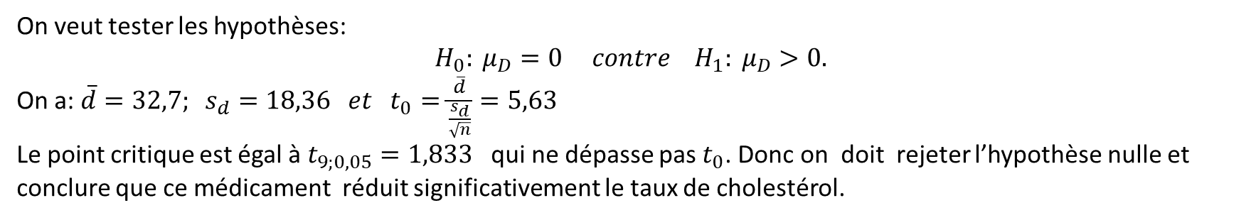
Méthode 1: L’usage de la région de rejet On ajoute au tableau une ligne dans laquelle on met les différences.
Sujet | 1 | 2 | 3 | 4 | 5 | 6 | 7 | 8 | 9 | 10
Avant (x_{i}) | 265 | 240 | 258 | 295 | 251 | 287 | 314 | 260 | 283 | 240
Après (y_{i}) | 229 | 231 | 227 | 240 | 238 | 234 | 256 | 247 | 246 | 218
d_{i} | 36 | 9 | 31 | 55 | 13 | 53 | 58 | 13 | 37 | 22
On veut tester les hypothèses:
$$H_{0}: μ_{D}=0 contre H_{1}: μ_{D}>0.$$
On a: $\overline{d}=32,7; s_{d}=18,36 et t_{0}=\frac{\overline{d}}{\frac{s_{d}}{\sqrt{n}}}=5,63$
Le point critique est égal à $t_{9;0,05}=1,833$ qui ne dépasse pas $t_{0}$. Donc on doit rejeter l’hypothèse nulle et conclure que ce médicament réduit significativement le taux de cholestérol.

Slide 10
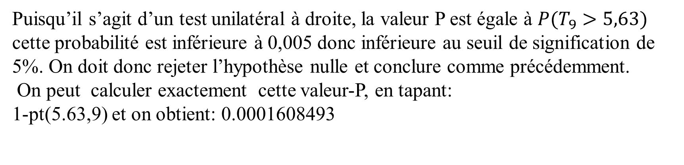
Méthode 2: L’utilisation de la valeur-P.
Puisqu’il s’agit d’un test unilatéral à droite, la valeur P est égale à $P(T_{9}>5,63)$ cette probabilité est inférieure à 0,005 donc inférieure au seuil de signification de 5%. On doit donc rejeter l’hypothèse nulle et conclure comme précédemment.
On peut calculer exactement cette valeur-P, en tapant:
1-pt(5.63,9) et on obtient: 0.0001608493

Slide 11
Méthode 3: L’utilisation de R.
On pose d=x-y.
En tapant: t.test(d,alternative="greater")
t = 5.6319, df = 9, p-value = 0.0001605
alternative hypothesis: true mean is greater than 0
95 percent confidence interval:
22.05654 Inf
sample estimates:
mean of x
32.7
On doit donc rejeter l’hypothèse nulle et conclure que l’exercice physique réduit significativement le taux de cholestérol.

Slide 12
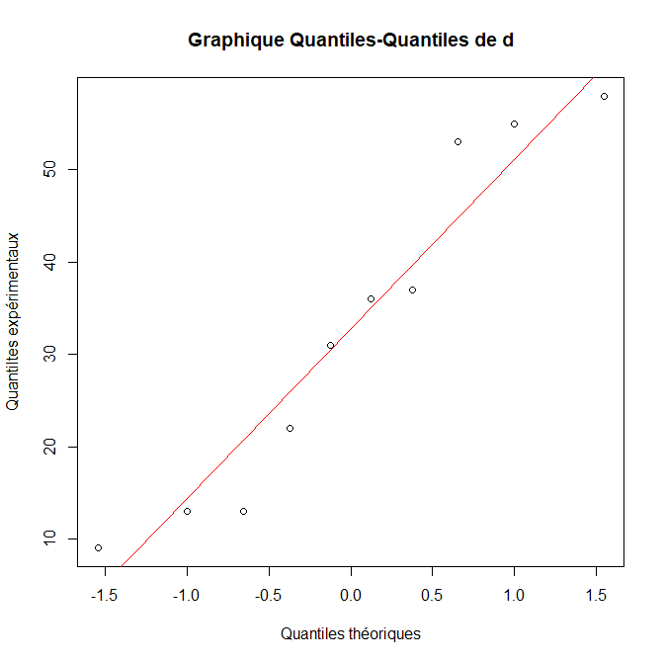
Autre façon d’utiliser le logiciel R.
On va d’abord mettre les valeurs des observations dans 2 vecteurs nommés x et y, ensuite poser d=x-y.
Vérifions ensuite la normalité des différences, en traçant un diagramme quantiles-quantiles.
On tape : qqnorm(d)
abline(mean(d),sd(d))

Slide 13
Suite)
t.test(x,y,alternative="greater",paired=TRUE)
On obtient une valeur P égale à 0,0001605 très inférieure à 5%.
On doit donc rejeter l’hypothèse nulle et conclure comme précédemment

